Slide 1



סדנת פיתון
שכבת י"ב

Slide 2


כמה תזכורות
מה אנחנו יודעים על Python?
למה למדנו את Python כשפה שניה בתכנית?

Slide 3
החוזקות של פייתון
מהירות כתיבה
קריאות קוד
ספריות חיצוניות
אינטרפטר
אינטראקטיבי

Slide 4
ממש כדאי לעשות עם פייתון...
בדיקות וחישובים מהירים
אוטומציות מחשב
אוטומציות web
אבל גם – תוכנות ומערכות מורכבות וגדולות.
"אני חייב שניה תוכנה שמחשבת לי כמה אני צריך לקבל במבחן כדי לקבל עובר בתואר"
"אני חייב לסדר את כל קבצי המוזיקה שלי לפי פורמט של שם – שיר – שנה.
"אני חייב משהו שיבדוק לי כל X דקות מתי המחיר של OnePlus יורד באמזון"

Slide 5
פחות כדאי לעשות עם פייתון....
GUI בסביבת חלונות (יאק)
תוכנות שמיועדות להפצה מסחרית

Slide 6
כמה תזכורות לתכנות פייתוני
בפייתון לולאות for לא נראות ככה:
אלא ככה:
for i in range(len(files)):
print(files[i].name())
for file in files:
print(file.name())

Slide 7
כמה תזכורות לתכנות פייתוני
בפייתון, אנחנו נספור בלב עד 99999 לפני שנממש בעצמנו דברים מובנים מאליהם. למשל – סכימה של רשימה, במקום זה:
חיפוש זריז בגוגל יגלה לנו את זה:
sum = 0
for num in numlist:
sum += num
sum = sum(numlist)

Slide 8
כמה תזכורות לתכנות פייתוני
זכרו – בפייתון הכל הוא אובייקט!
ולאובייקט יש מלא פונקציות מובנות שעוזרות לנו בפעולות יום יומיות. למשל, במקום זה:
יש את:
sum = 0
name = “Yossi”
for letter in name:
if letter == “s”:
sum += 1
name = “Yossi” name.count(“s”)
>>> 2

Slide 9
כמה תזכורות לתכנות פייתוני
בפייתון אנחנו שואפים שהקוד שלנו יהיה כתוב כמה שיותר באנגלית!
איך משיגים זאת?
בעזרת חלוקה נכונה לפונקציות ושמות משמעותיים:
files = get_list_of_files()
for file in files:
rename(file)
if (file_is_big(file)):
compress(file)

Slide 10


מתחילים!

Slide 11
פתרון שלם עם סקריפט פייתון
היום נתרגל פתרון שלם לבעיה, מקצה לקצה, באמצעות סקריפט פייתון אחד.
במהלך הפתרון נתרגל בין השאר:
גישה ל-web
שימוש במבני השפה (רשימות, מילונים ושילובים שלהם)
שימוש בספריות חיצוניות
חיפוש מידע בטקסט
ואפילו קצת HTML 5

Slide 12

הנחיות
חברת Burtons Fire היא יצרנית של משאיות כיבוי אש
לאחרונה הם השיקו אתר חדש אשר שוכן בכתובת http://firefire.cyber.org.il/

Slide 13

הנחיות
לצערם של ראשי החברה, המבקרים היחידים באתר הם עובדי החברה...
כחלק מנסיון לשפר את שיווק האתר, מנכ"ל החברה ביקש ממתכנת הבית, צ'או לוג, להכין סטטיסטיקות מפורטות על הגלישה באתר.
הוא מעוניין לדעת מאילו מכשירים ניגשים לאתר, מהם העמודים הפופולרים ומהם הזמנים הפופולרים ביום ובחודש.

Slide 14

הנחיות
שרת ה-IIS שמותקן בשרת שומר לוגים מפורטים על כל הכניסות לאתר. הלוגים נמצאים בלינק בתחתית העמוד.
צ'או לוג קיבל את המשימה בשמחה, אך לרוע מזלו, המחשב שלו נהרס בשריפה מצערת...
הוא תיכנן לבצע את המשימה ללא מחשב, וכבר שלף את החשבוניה הסינית שלו, אך לרוע מזלו, המשימה לא כל כך קלה.

Slide 15

הנחיות
באתר יש עשרות קבצי לוג (אחד לכל יום), וכל אחד מכווץ בספריית zip.
המשימה הידנית עלולה לקחת לו שבועות...
צ'או לוג היה מיואש לגמרי.

Slide 16

אבל אל תדאגה! זו בדיוק מסוג המשימות שיכולים לטפל בה שני הכלים החזקים ביותר הידועים לאדם:
מגשימיסט/ית + פיתון
עליכם להוריד את קבצי הזיפ אחד אחד ולנתח אותם.
האם תוכלו לעזור לו?

Slide 17
משימתכם
משימתכם היא לבנות תוכנה אשר מפיקה מקבצי הלוג סטטיסטיקות גרפיות יפות וברורות.
או במילים אחרות....

Slide 18
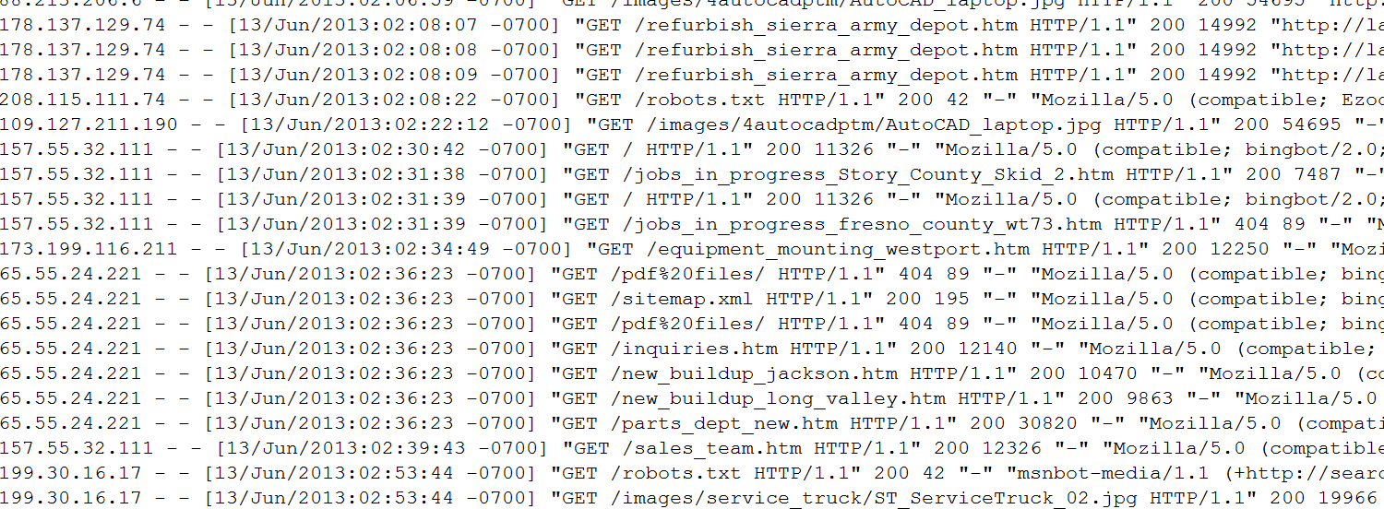
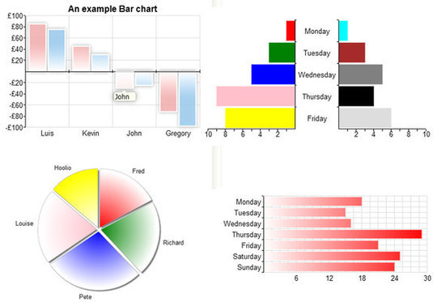
המטרה שלכם היא להגיע מזה:
לזה:

Slide 19
שלב 1
מנכ"ל החברה רוצה לדעת באילו מכשירים משתמשים הגולשים שלו (iPad / iPhone / Android / Windows)
בספריית הלוגים תוכלו למצוא קבצי לוג יומיים, אשר כל אחד מכווץ בספריית zip.
כתבו קוד המקבל כתובת של אחד מקבצי הזיפ הללו (בחרו אחד אקראי) ומפרסר אותו.
הפלט של התוכנה יהיה אחוזים של כל סוג מכשיר כמספר הפעמים שהופיע בקובץ. למשל:
(יש לבדוק רק את 4 המכשירים הכתובים למעלה)
iPad – 20% iPhone – 10% Android – 30% Windows – 40%

Slide 20
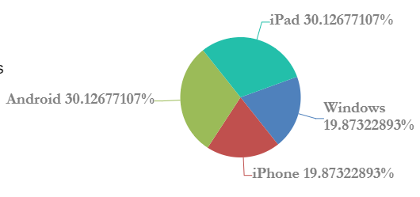
שלב 2 – יצירת גרף
כעת נרצה להציג את הנתונים בצורה גרפית נעימה ואינפורמטיבית.
לשם כך נעזר ב-HTML 5 המופלא, ובספריית CanvasJS.
צרו קובץ HTML ובו תרשים פאי, המתאר את התפלגות הדפדפנים השונים באתר.
היעזרו בדוגמאות הקוד אשר באתר.

Slide 21
שלב 2.5 – עבודה ללא הורדת קבצים זמניים
לאחר שהתוכנה שלכם עובדת:
מצאו דרך לפתוח את קובץ הזיפ ולהוציא ממנו את הלוג ללא שמירה של קובץ זיפ לכונן הקשיח.
רמז: ניתן להשתמש בספרייה io של פיתון 3.

Slide 22
שלב 3 – ריצה על הרבה קבצים
כעת שכללו את הסקריפט כך שיקבל את כתובת העמוד הראשי בו מוצגים הקבצים, יוריד את כל קבצי הלוג בצורה אוטומטית אחד אחרי השני, וישקלל את הנתונים מכולם לגרף אחד.
כדי לחפש בקובץ אנו ממליצים להשתמש בספרית re (ביטויים רגולרים). אם אינכם מכירים את הביטויים הרגולרים, מומלץ להיעזר במצגת העשרה שלנו.
אם יש לכם דרך פתרון אחרת, זה גם בסדר!

Slide 23
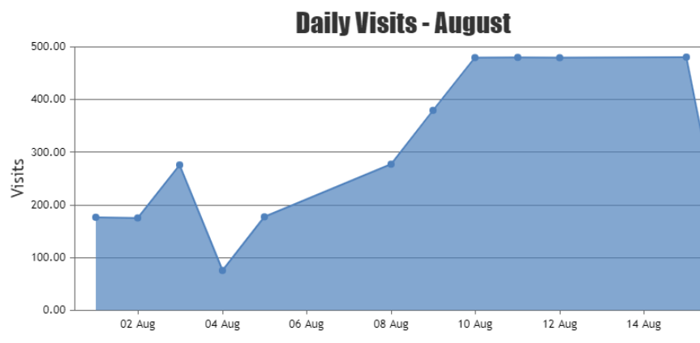
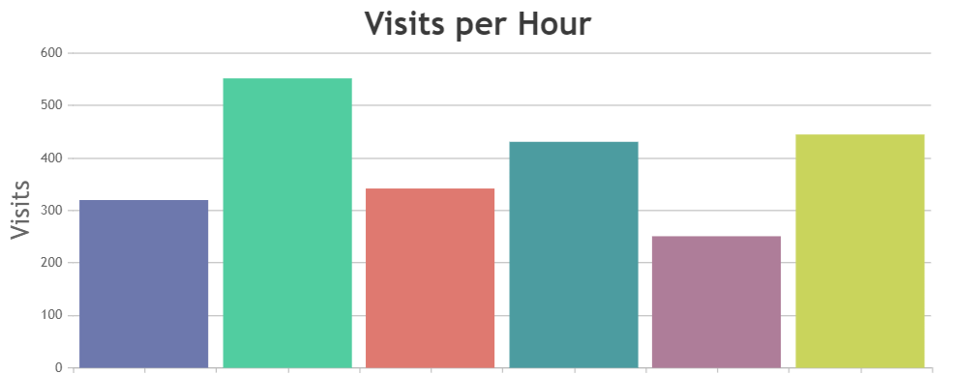
שלב 4 - הרחבות
בחרו וממשו כמה שיותר מהסטטיסטיקות הבאות:
סכמו את מספר הכניסות פר-יום והציגו גרף פעילות חודשי לחודש מסוים לבחירתכם (כך שיהיה ניתן לראות מגמות עליה / ירידה לאורך החודש).
הציגו התפלגות כניסות לפי שעה ביום.
הציגו את 10 הדפים הפופולרים ביותר באתר (רק דפים עם סיומת html)

Slide 24
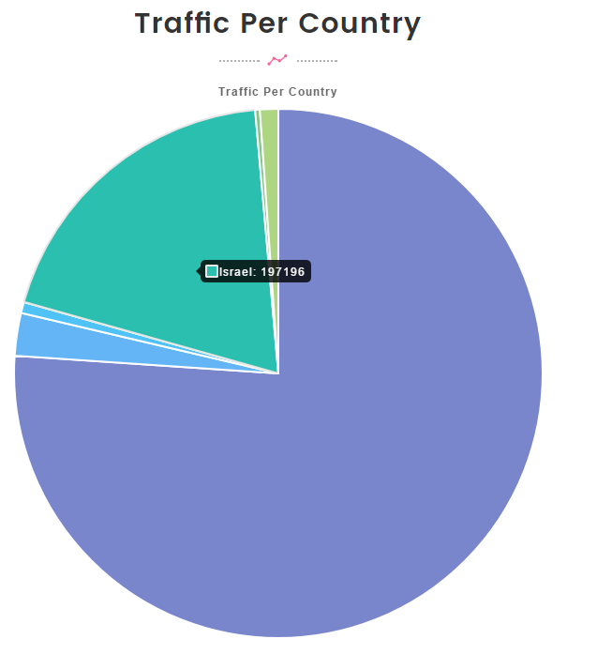
בונוס סופר-דופר למתקדמים 1
הציגו התפלגות כניסות לאתר לפי מדינות (10 המדינות המובילות).
לשם כך יש להיעזר בשירות GeoIP, למשל כזה.

Slide 25
בונוס סופר-דופר למתקדמים 2
בתאריך 1.12.2015 נעשה עיצוב מחדש באתר.
הציגו השוואה של נתוני הגלישה פר עמוד לפני ואחרי השינוי.

Slide 26
בונוס סופר-דופר למתקדמים 3
הצג את עשרת המשתמשים (IP) הכבדים ביותר באתר.
משתמש כבד הוא משתמש אשר נכנס לאתר בלפחות 40 מתוך 68 הימים.

Slide 27


בהצלחה!!
?
!

